Slide 1











































































































































































1차 프로젝트
통신사 및 사용자 대역 인프라 구축

Slide 2
1차 프로젝트
팀원 소개
박희진
한준희
서버 담당
서버 담당
기초 서버 구축
팀 내의 묵묵함 담당
기초 서버 구축
웹 사이트 제작
팀 내의 장난꾸러기 담당
01
02
팀장 이은비
네트워크 담당, 총괄
- 팀 내의 바지사장 담당
파이썬 담당
파이썬 담당
04
03
네트워크 구현 보조
로그분석 기능 개발
코드 정리 및 구조화
팀 내의 시크도도녀 담당
네트워크 서버 테스트 자동화
패키지 설치 서비스 활성화 코드 작성
팀 내의 잡도리 담당
김윤영
이명재

Slide 3

목 차
4. 파이썬
- 로그분석
(주피터, 아파치, FTP 로그 분석)
- 네트워크 자동화
- 서버 자동화
- 결과
5. 미구현 기능 및 마무리
1. 프로젝트 소개
- 프로젝트 개요
- 프로젝트 일정
- 프로젝트 시나리오
- 프로젝트 기술리스트
(네트워크,서버)
2. 네트워크 구축 결과
- 구성도
논리 구성도
물리 구성도
결과
3. 서버
서버 흐름도
서버 구성도
서버 제원
(운영체제 정보, 서비스별 패키지 정보)
결과

Slide 4

1차 프로젝트 목적
프로젝트 목표
모든 네트워크 단의 안정적인 연결
네트워크
목표
서버
목표
서버 서비스들의 다양한 활용
- 배운 기술 최대한 모두 활용
- 모든 네트워크 단의 안정적인 연결
- 패킷 동작 흐름에 대한 이해도 증진
- 배운 기술 최대한 모두 활용
- 각각의 서버에 기획한 서비스들을 적용
- 서버 데이터 안정성 및 서비스 이해도 강화
01
02
파이썬 문법 활용 및 코딩 실력 증진
04
03
기대 효과
paramiko, netmiko, subprocess 라이브러리를
활용하여 서버 및 네트워크 명령어를 자동화
os 라이브러리, 특히 expect를 활용하여 기존 사용자
입력이 필요한 서비스 설정 과정 자동화
파이썬
목표
프로젝트
기대 효과
기초 인프라를 구축하여 모든 팀원들이 네트워크 연결의 흐름과 서버의 구축 및 서비스 관리의 과정을 이해함

Slide 5
프로젝트 시나리오
백본망
- 이더넷 연결 및 메인 코어망 서버 구축
LB본사
- 각 네트워크 대역과의 적절한 통신을 하는 회선 구축
- 여러 서비스를 하는 서버 구축
데이터센터
- 안정적인 회선 구축
- KVM 가상화 환경 구축
기지국
- 본사와 사용자 사이의 통신 연결
대리점
- 각 네트워크 회선 분리
- VNC 원격제어 환경 구축
사용자
- NAT 을 통해 네트워크 대역을 사설 대역으로 변환

Slide 6
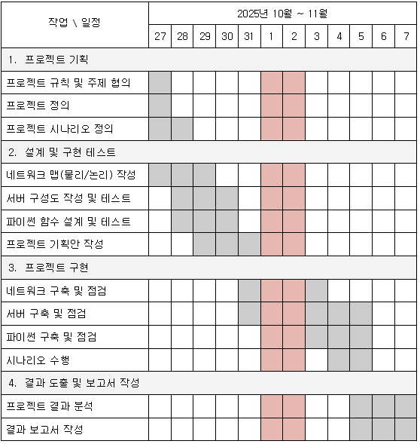
프로젝트 일정

Slide 7
네트워크 기술 리스트
 | 기술명 |  | 사용 목적
SWITCH | DHCP |  | VPCS가 네트워크 내의 DHCP 서버로부터 IP 주소를 자동으로 할당받아 Client Device의 동적 IP 설정을 테스트
 | Vlan |  | 하나의 스위치를 여러 개의 논리적 Broadcast Domain으로 분할하여 네트워크의 유연성, 보안, 성능을 향상
 | InterVlan |  | 서로 다른 VLAN에 속한 Host들이 통신할 수 있도록 라우팅 기능을 제공하여 네트워크 확장성 확보
 | VTP |  | 네트워크 내의 스위치 간에 VLAN 정보를 자동 동기화하여 대규모 네트워크에서 VLAN 설정 및 관리를 단순화
 | Trunk |  | 여러 VLAN에 속하는 트래픽을 하나의 물리적인 링크를 통해 전송할 수 있도록 Switch Trunk 포트 구성
 | STP |  | 스위치 네트워크에 Loop가 발생하는 것을 방지하고, 통신 경로의 이중화를 제공하여 안정적인 네트워크 환경 유지
Frame Relay | Frame Relay |  | 다수의 원격 네트워크를 하나의 공유된 통신망 WAN으로 연결하여 전용선 대비 비용 효율적인 통신 환경 구축
ROUTER | DHCP |  | 소규모 네트워크에서 라우터가 직접 IP 주소, Gateway 등을 할당하여 별도 서버 없이 클라이언트 PC 자동 설정
 | STATIC |  | 관리자가 수동으로 경로를 지정하여 단순하거나 통제된 네트워크 구조에서 트래픽의 흐름을 명확하게 제어
 | NAT | summary | 사설 IP 네트워크(VM 또는 VPC)가 Cloud 노드를 통해 외부 공인 IP 네트워크로 접근하도록 주소 변환 기능 구현
 | PPP | PPP | 다양한 벤더 장비 간의 Serial WAN 연결 및 인증 기능을 제공하기 위한 개방형 캡슐화 프로토콜 설정
 |  | PAP | PPP 연결 시 비밀번호를 암호화하여 전송하는 보안성이 높은 인증 방식을 설정하여 중간자 공격 방지

Slide 8
서버 기술 리스트
분류 | 사용 목적
DHCP | 네트워크 내의 PC에 IP 주소, Gateway등을 자동으로 할당하여 수동 설정으로 인한 오류 제거 및 관리 부담 최소화
Log분석 | system 및 jupyter 서버 로그 파일을 분석하여 서버 오류, 보안 침해 시도, 비정상적인 접근 패턴 등을 식별
SAMBA | Linux의 특정 디렉터리를 Windows 파일 시스템처럼 네트워크 공유하여 파일 접근성 및 공동 작업 효율성 향상
Partition | 하나의 물리적 디스크를 여러 개의 논리적 공간으로 나누어 사용 데이터 격리 및 운영체제 재설치 시 데이터 보호를 위해 사용
RAID 10 | RAID 10은 RAID 1(미러링)과 RAID 0(스트라이핑)의 기능을 결합한 방식으로, 뛰어난 성능과 높은 안정성(데이터 가용성)을 동시에 제공
NFS-Server | 로컬 디스크의 특정 디렉토리를 네트워크를 통해 외부에 공유하여 클라이언트가 원격으로 파일 시스템에 접근할 수 있도록 제공
NFS-Client | Server가 공유한 원격 디렉토리를 자신의 Linux 시스템에 마운트하여 로컬 디스크처럼 파일을 읽고 쓸 수 있도록 접근
RDP | Window서버에서 Linux 서버의 GUI 환경에 원격 접속하여 마우스와 그래픽 인터페이스를 통해 서버를 관리
X-RDP | 리눅스 시스템에 원격 데스크톱 접속(RDP 프로토콜)을 가능하게 해, 윈도우의 원격 데스크톱처럼 GUI 환경으로 원격 제어하기 위한 도구
VNC | 네트워크를 통해 서버의 현재 데스크톱 화면 또는 별도의 가상 세션을 공유하여, 로컬 PC에서 GUI 환경을 제어하고 관리
Monitorix | 서버의 CPU 사용량, 메모리, 네트워크 트래픽, 디스크 I/O 등 다양한 시스템 지표를 웹 기반 그래프로 시각화하여 상태 변화를 지속적으로 모니터링

Slide 9
서버 기술 리스트
분류 | 사용 목적
Diskquota | 서버나 파일 시스템에서 사용자나 그룹별로 사용할 수 있는 디스크 공간과 파일 개수를 제한하여 자원을 효율적으로 관리하고 디스크 고갈을 방지
MariaDB | 데이터를 저장·관리·조회하기 위한 오픈소스 관계형 데이터베이스 관리 시스템(RDBMS)
PHP | 웹 서버에서 동적으로 HTML 페이지를 생성하고 데이터베이스와 연동하기 위한 서버사이드 스크립트 언어
APACHE2 | 웹 페이지를 클라이언트에게 제공하기 위한 오픈소스 웹 서버 소프트웨어
VirtualHost | 하나의 서버에서 여러 개의 도메인이나 웹사이트를 동시에 운영하기 위한 기능
FTP | 네트워크를 통해 파일을 업로드하거나 다운로드하기 위한 파일 전송 프로토콜
DNS | 도메인 이름을 IP 주소로 변환하여 사용자가 웹사이트에 쉽게 접근할 수 있도록 하는 시스템
iSCSI | 네트워크를 통해 원격 저장장치를 로컬 디스크처럼 사용하기 위한 스토리지 전송 프로토콜
KVM | 리눅스에서 가상 머신을 생성하고 관리하기 위한 하이퍼바이저(가상화 기술)

Slide 10
네트워크
논리 구성도
물리 구성도
결과

Slide 11
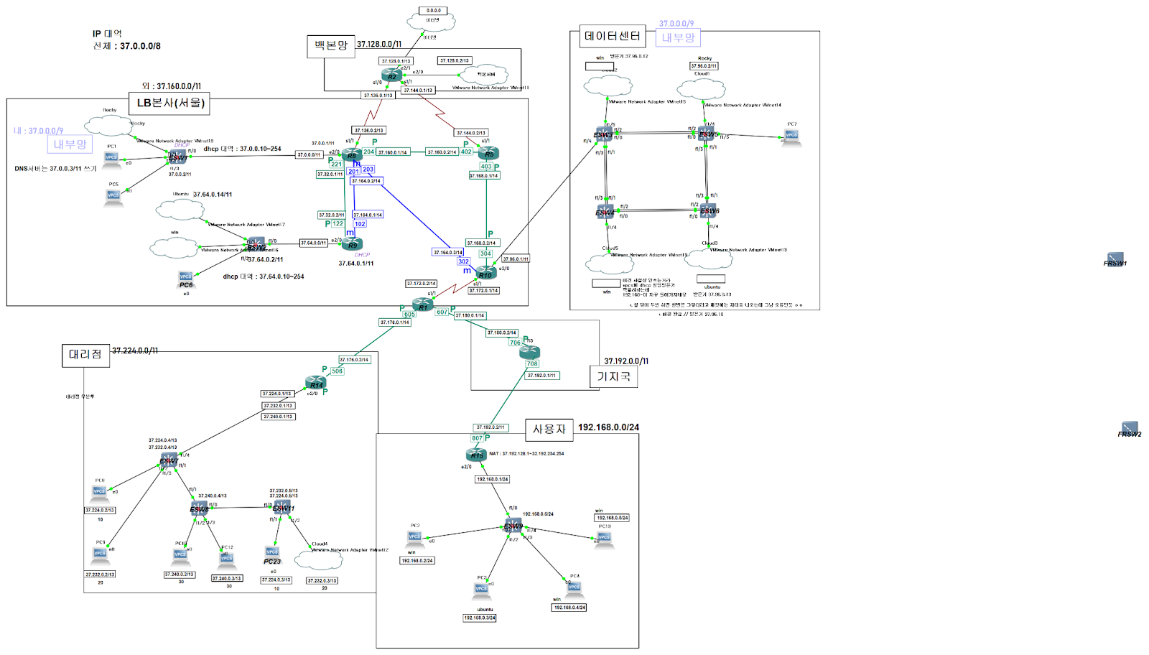
네트워크 논리 구성도

Slide 12
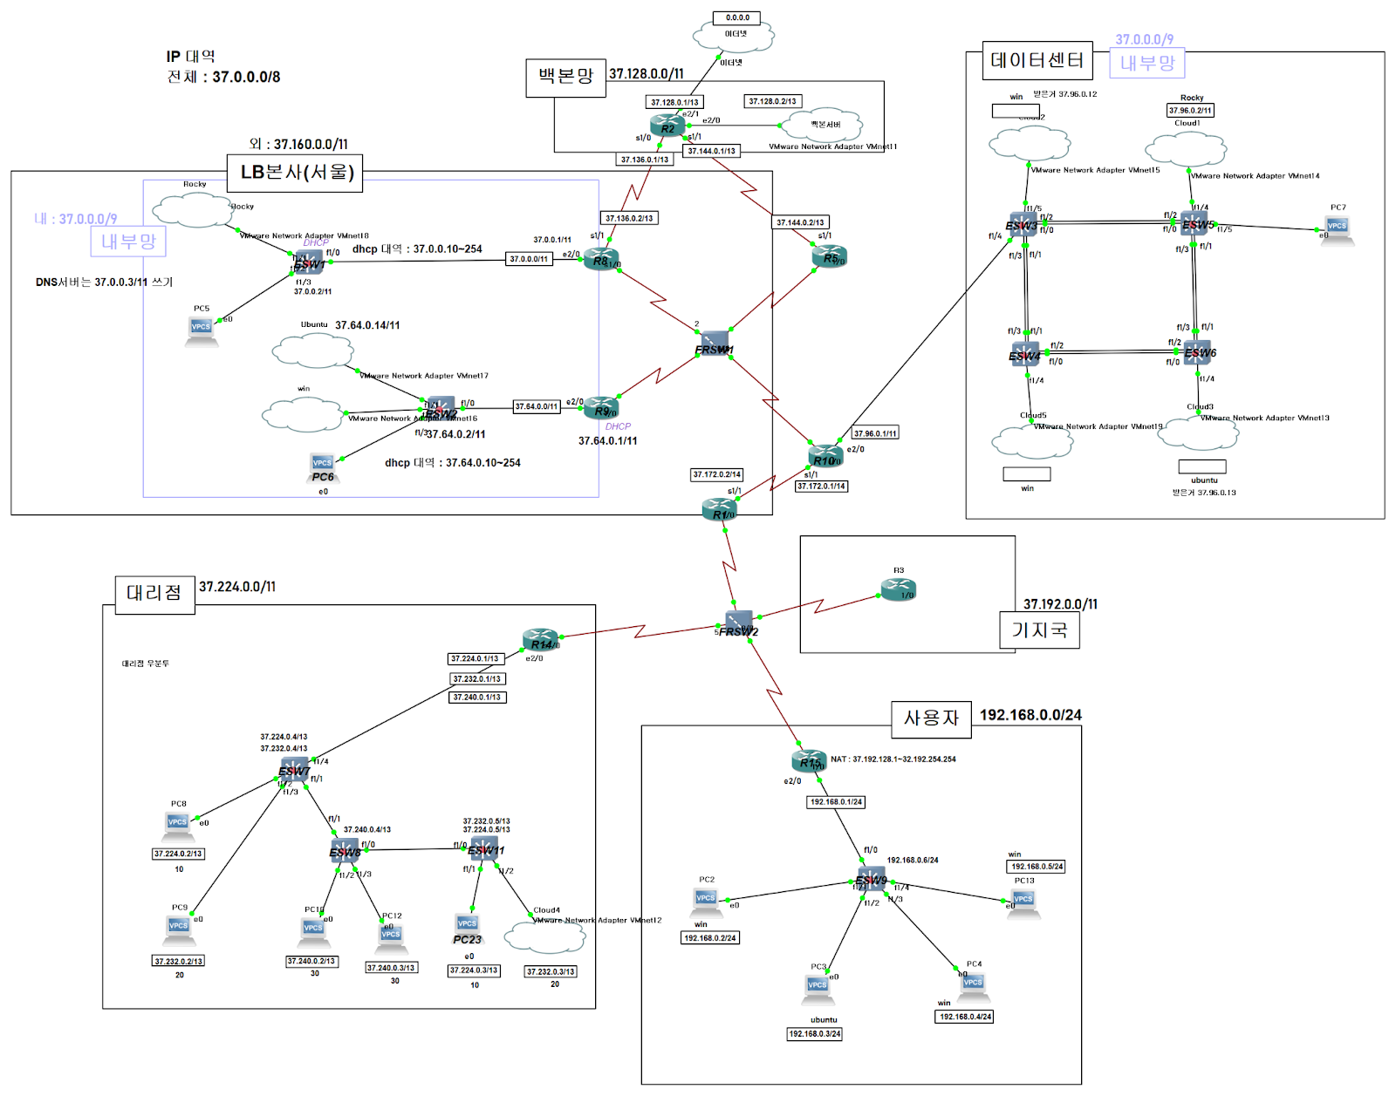
네트워크 물리 구성도

Slide 13
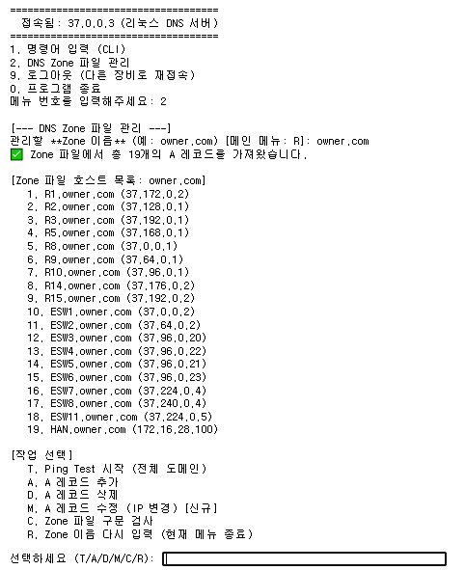
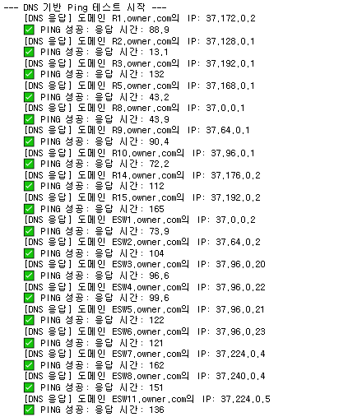
네트워크 도메인 기반 Ping 테스트 결과

Slide 14
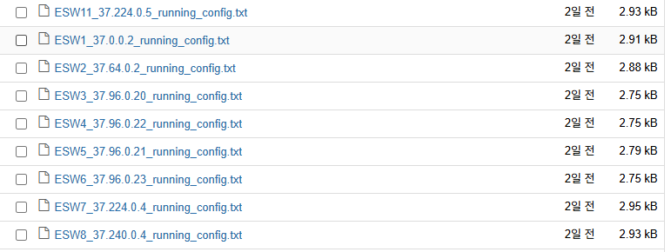
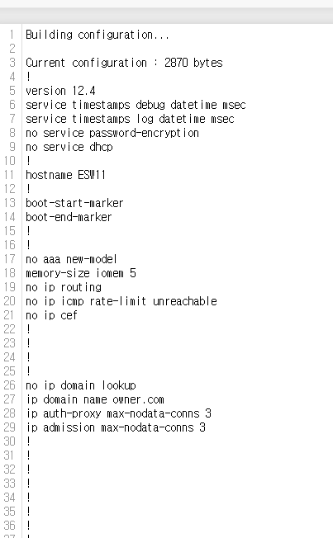
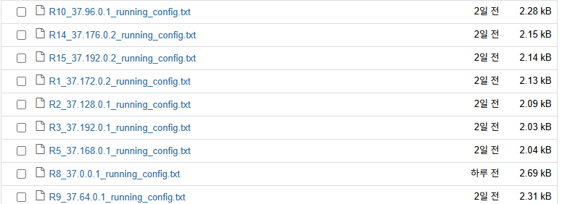
네트워크 show running

Slide 15
서버
흐름도
구성도
서버 제원
운영체제 정보
서비스별 패키지 정보
결과

Slide 16
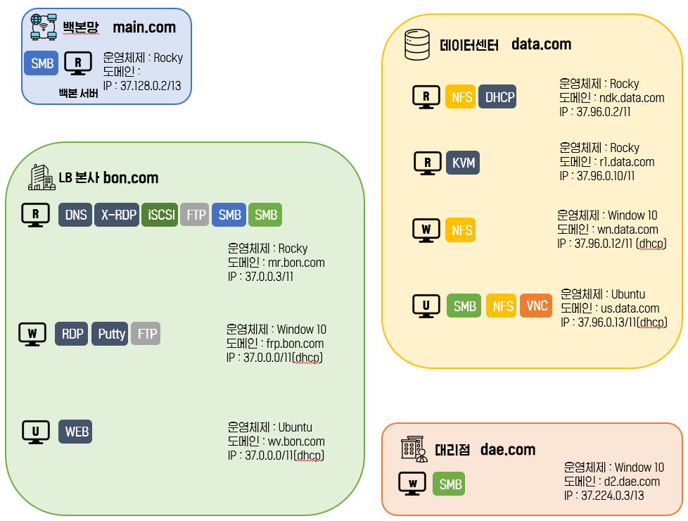
서버 구성도
Notes:
사진 수정해야함.

Slide 17
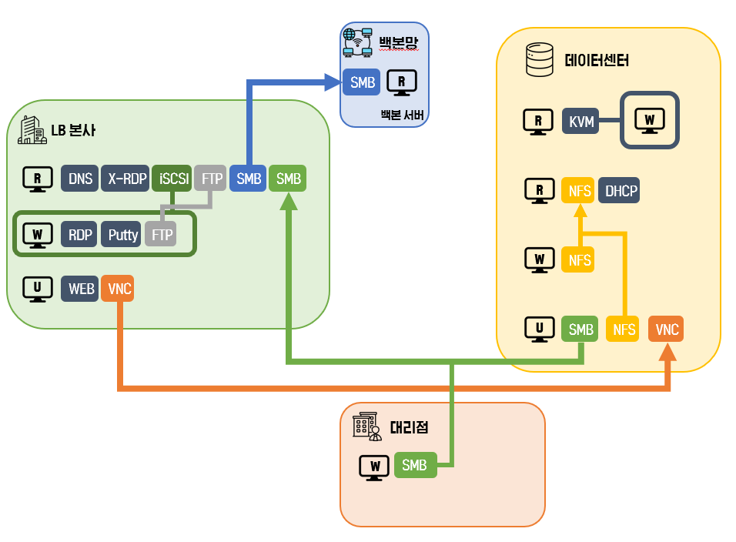
서버 흐름도
Notes:
사진 수정해야함.

Slide 18
서버 제원 - 운영체제 정보
OS | 버전
Rocky | Rocky-9.6-x86_64-dvd
Ubuntu | ubuntu-25.04-desktop-amd64
Rocky_CLI | Rocky-9.5-x86_64-minimal
Ubuntu_CLI | ubuntu-25.04-live-server-amd64
Window10 | Windows 10 LTSB Remiz 1510 윈10 커스텀 윈도우, vm용
Window22-server | Windows_2022Server
Notes:
사진 수정해야함.

Slide 19
서버 제원 - 서비스별 패키지 정보
Service | OS | Version
SMB | Rocky | samba 4.20.2
 | Ubuntu | samba 4.21.0
DNS | Rocky | bind 9.20.3
FTP | Rocky | vsftpd 4.0.5
 | Window10 | IIS FTP 10.0
iSCSI | Rocky | targetcli 2.1.58
X-RDP | Rocky | xrdp 0.9.24
RDP | Window10 | RDP 10.0
Putty | Window10 | Putty 0.83
WEB | Ubuntu | apache2 2.4.62
NFS | Ubuntu | nfs-kerel-server 2.6.4
 | Window10 | NFS Client 10.0
VNC | Ubuntu | tigervnc-server 1.13.1
KVM | Rocky | qemu-kvm 9.0.1
Notes:
사진 수정해야함.

Slide 20
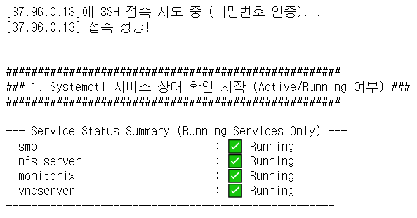
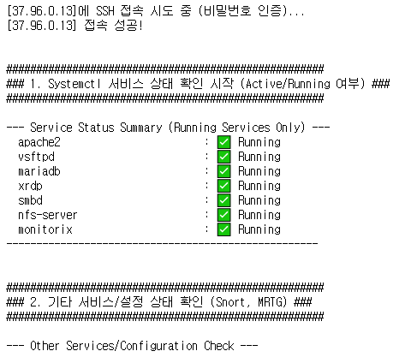
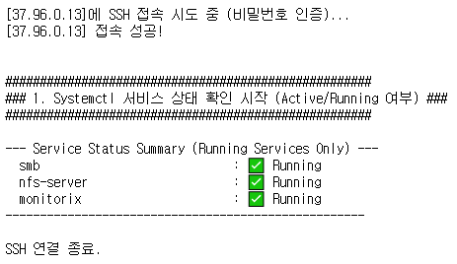
서버 결과

Slide 21
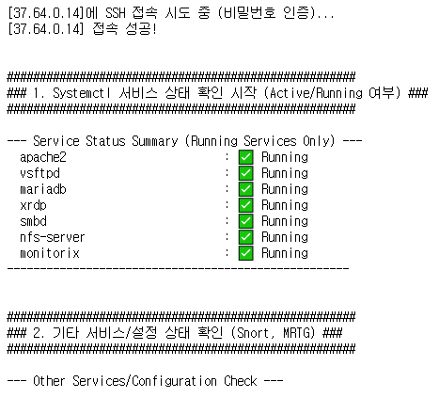
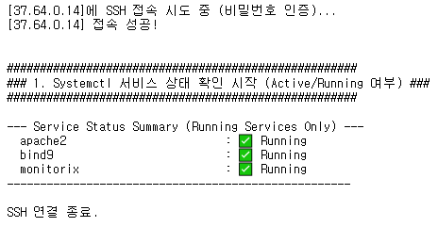
서버 결과

Slide 22
파이썬
로그분석
주피터 로그 분석
아파치 로그 분석
FTP 로그 분석
네트워크 자동화
서버 자동화
주피터 로그 분석
기타 서비스 개발
결과

Slide 23
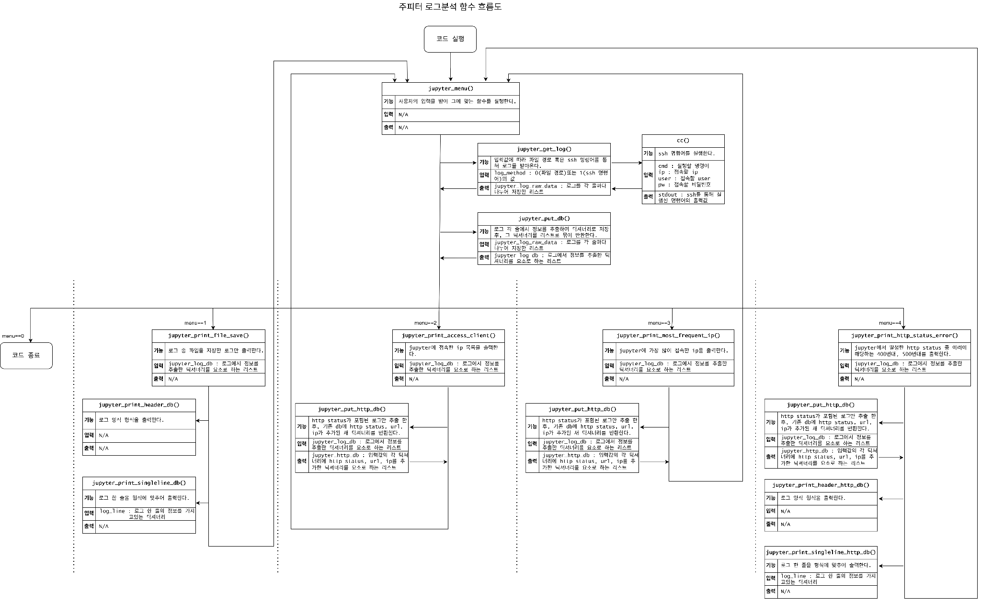
로그분석 - 주피터 로그 분석

Slide 24
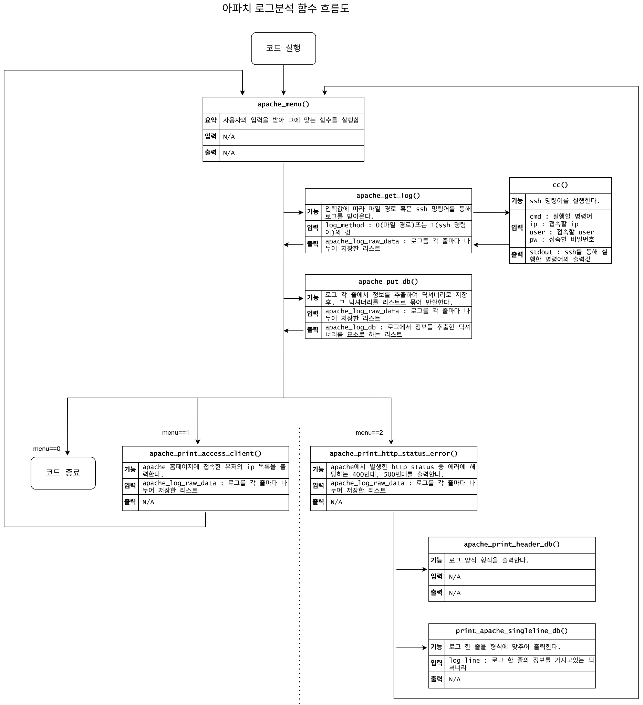
로그분석 - 아파치 로그 분석

Slide 25
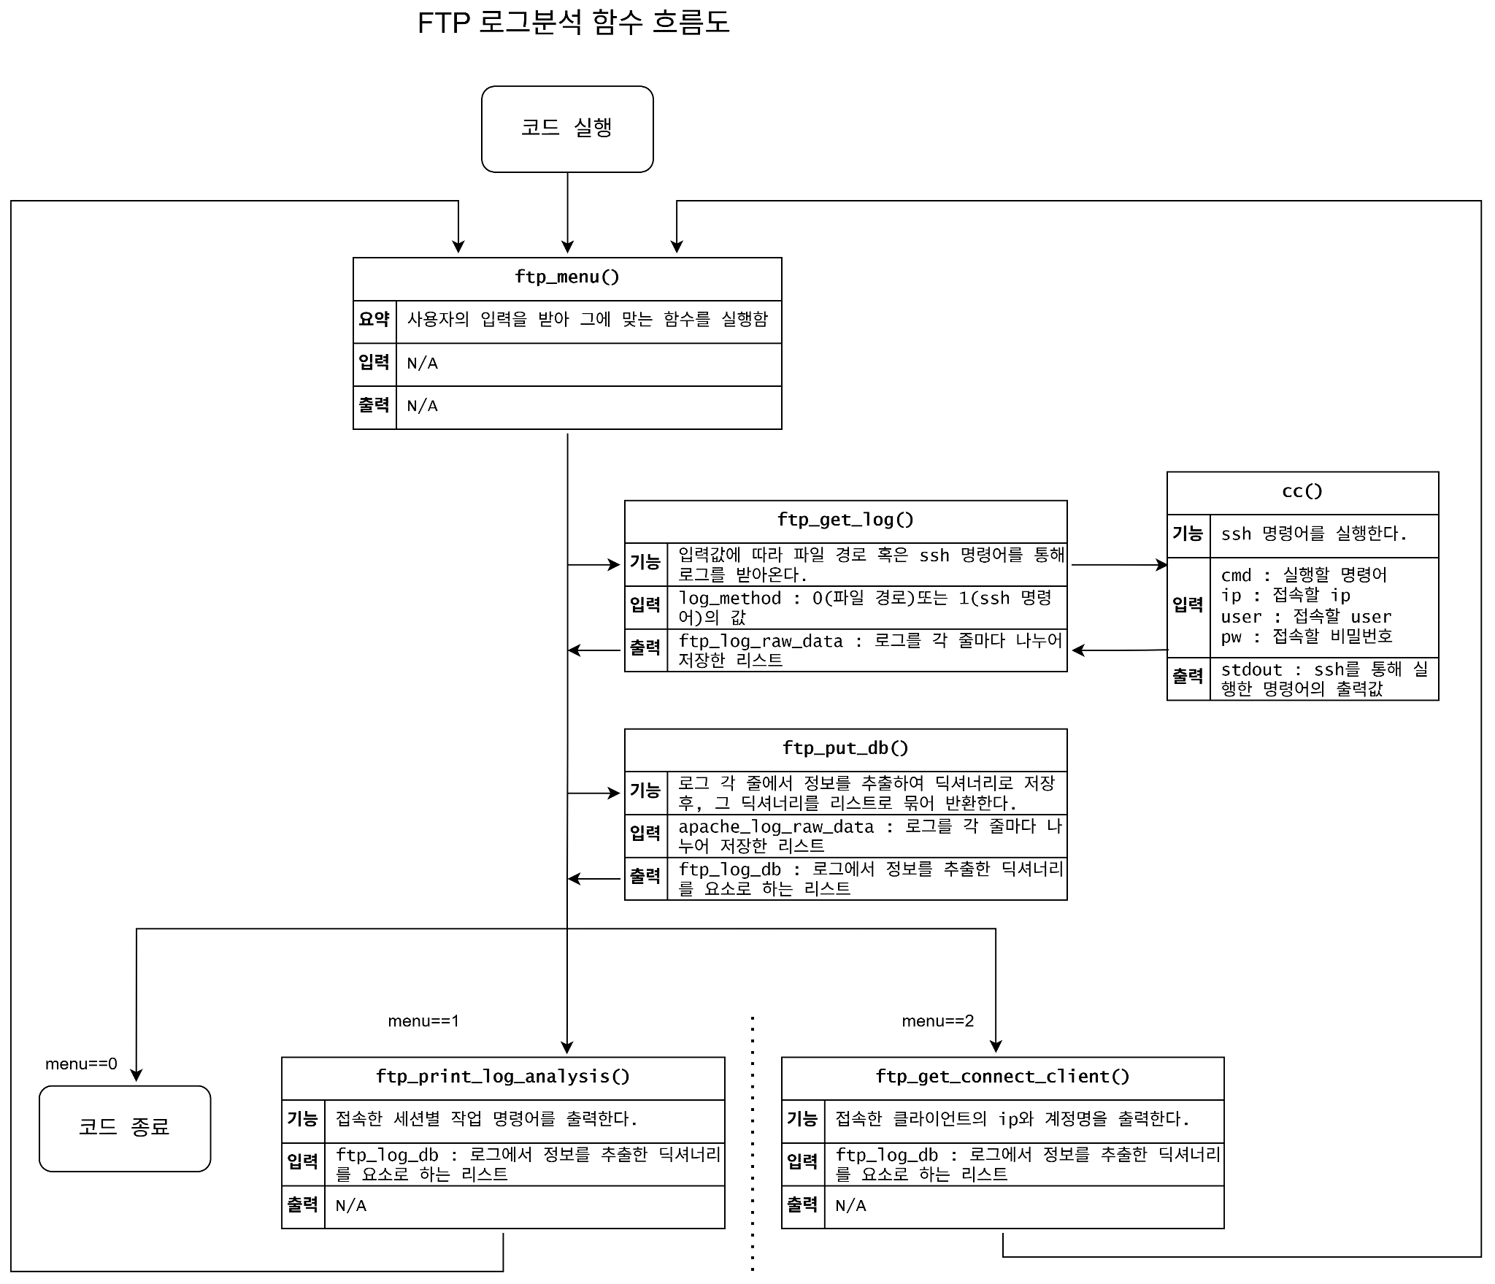
로그분석 - FTP 로그 분석

Slide 26
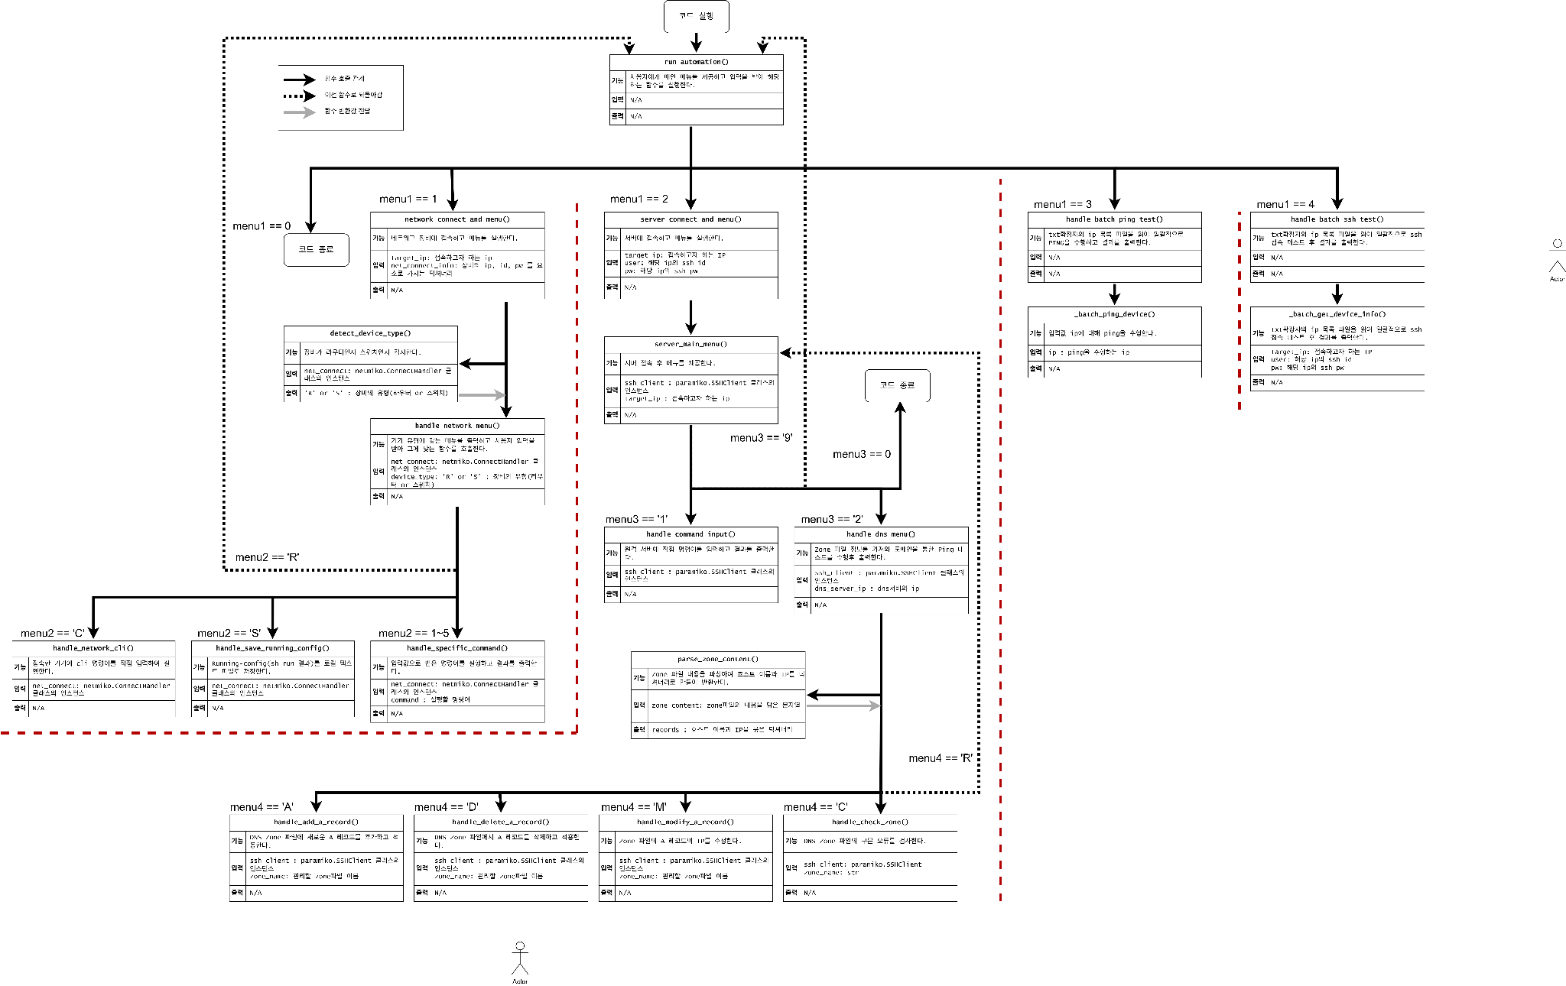
네트워크 자동화

Slide 27
네트워크 자동화

Slide 28
서버 자동화

Slide 29
서버 자동화

Slide 30
서비스 패키지 설치(Rocky)

Slide 31
서비스 패키지 설치(Ubuntu)

Slide 32

감사합니다

